Slide 1
Υποχρεωτική Εργασία
Επικοινωνίας
Ανθρώπου – Υπολογιστή
1ος Κύκλος Ελικοειδούς Μοντέλου
Μέλη Ομάδας:
•Κωνσταντίνου Βασίλης
•Φουρφουρής Ιωάννης
•Μελής Αλέξανδρος

Slide 2
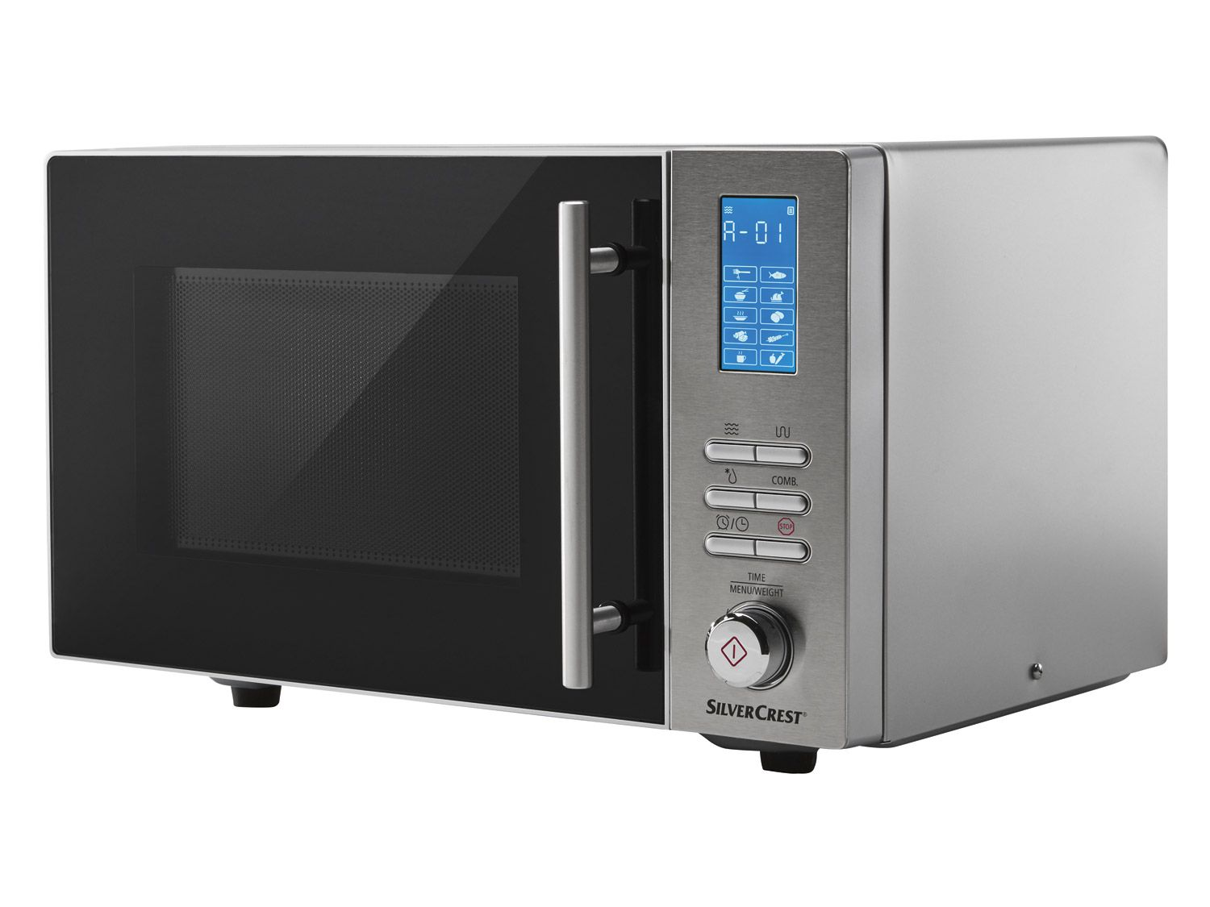
Συσκευή
Silver Crest SMW 800 D4

Slide 3
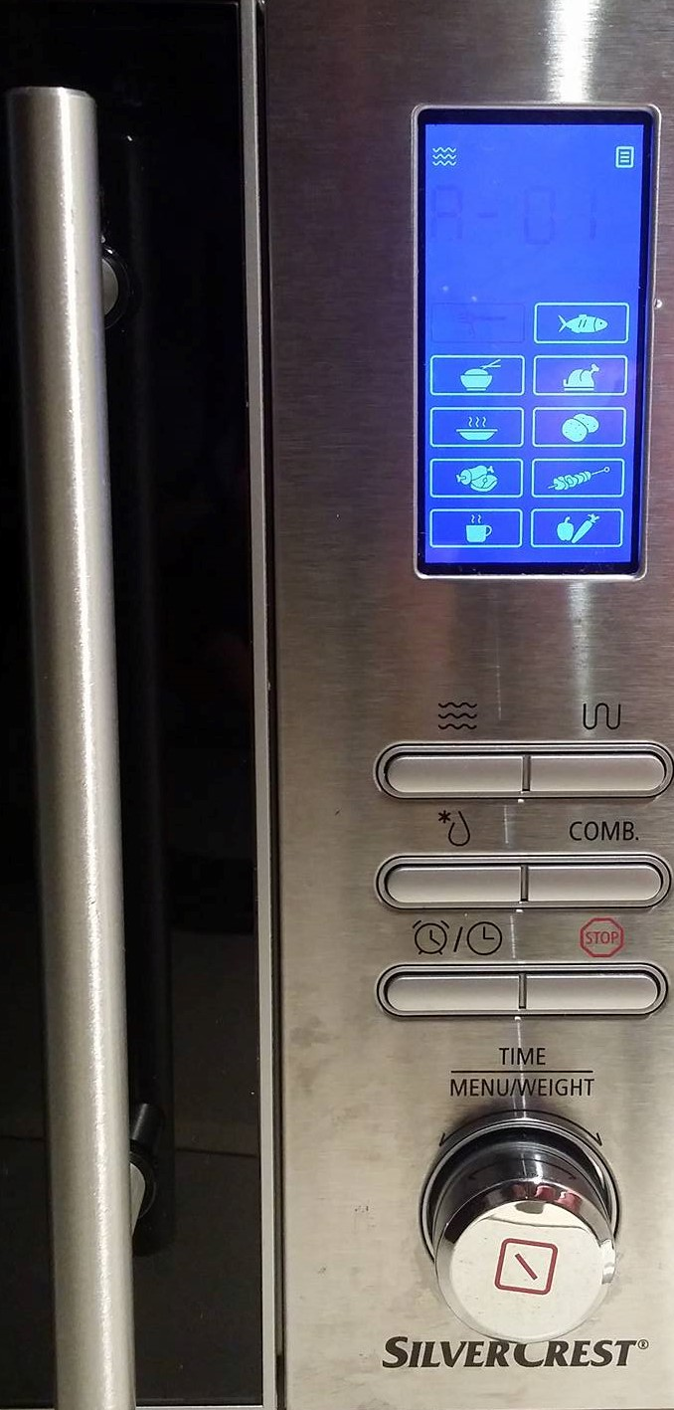
Λόγοι επιλογής της συσκευής
Η δύσχρηστη διεπαφή χρήστη που διαθέτει η συσκευή συγκεκριμένα:
1)η δυσκόλια στην εκμάθηση και απομνημόνευση των λειτουργίων που προσφέρει κάθε κουμπί
2)μη σαφής στόχος του κάθε κουμπιού

Slide 4
Κατηγορίες χρηστών
Απευθύνεται κυρίως σε φοιτήτες
Άτομα νεαρής ηλικίας που διαθέτουν μικρή εμπειρία και περιορισμένο χρόνο για μαγείρεμα.

Slide 5
Μέθοδοι Αξιολόγησης
•Συνεντέυξεις (κύκλος φίλων)
•Ερωτηματολόγιοhttps://docs.google.com/forms/d/e/1FAIpQLSdzKs4Q8SmRJ6sTXlakWBZ8bvoQOgvT1tH1t5dmgxPahNmsig/viewform?c=0&w=1

Slide 6
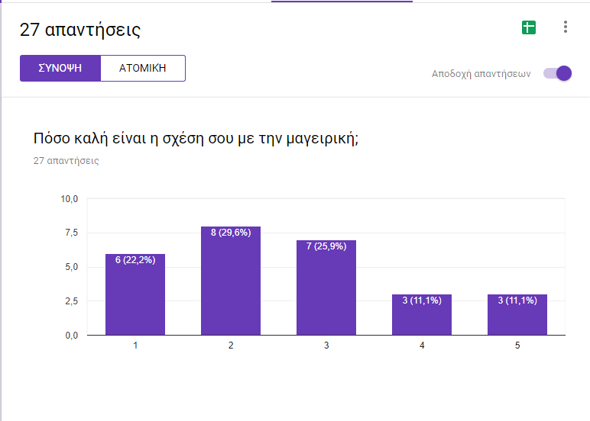
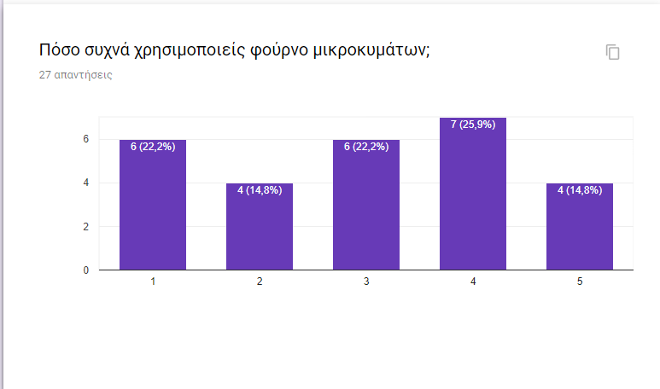
ΑΠΟΤΕΛΕΣΜΑΤΑ ΕΡΩΤΗΜΑΤΟΛΟΓΙΟΥ
Συμπεραίνουμε πως οι φοιτητές δεν διαθέτουν μεγάλη εξοικίωση με την μαγειρική και χρησιμοποιούν συχνά φούρνο μικροκυμάτων για την γρήγορη ετοιμασία του φαγητού τους.

Slide 7
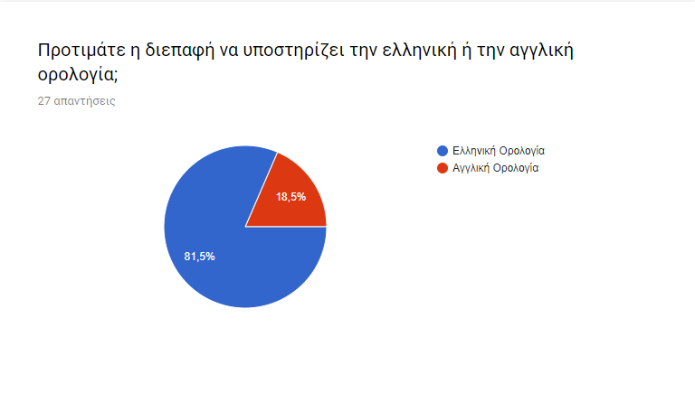
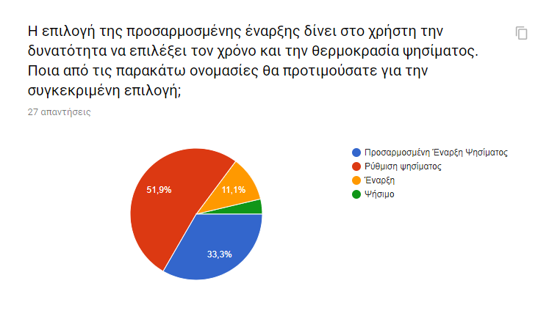
Λήψη αποφάσεων μέσω ερωτηματολογίων

Slide 8
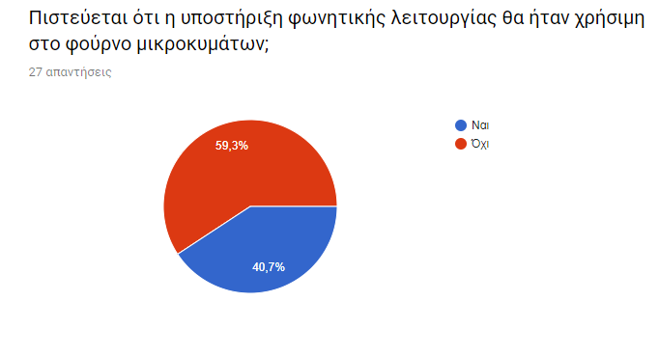
Λήψη αποφάσεων μέσω ερωτηματολογίων(2)

Slide 9
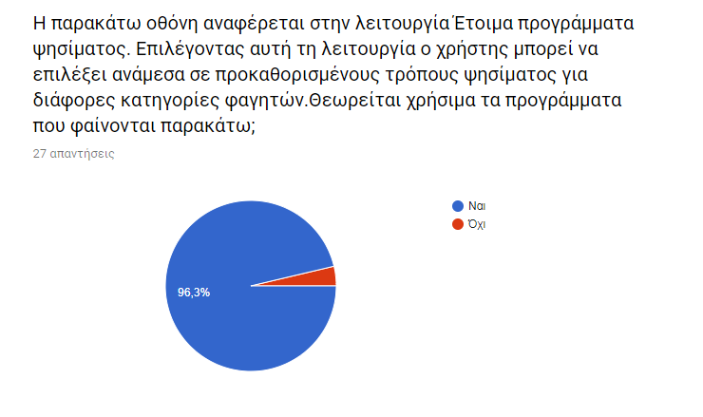
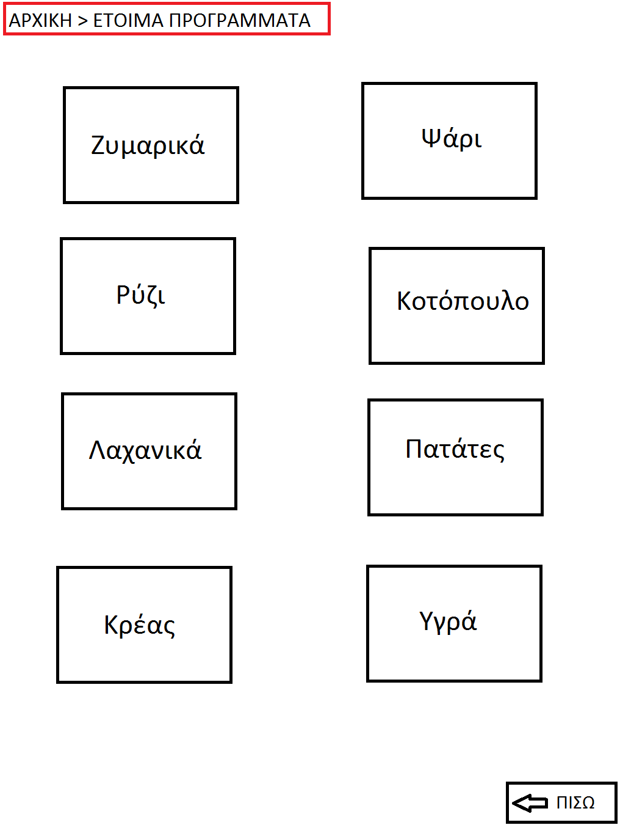
Απόψεις χρηστών σε θέματα διεπαφών

Slide 10
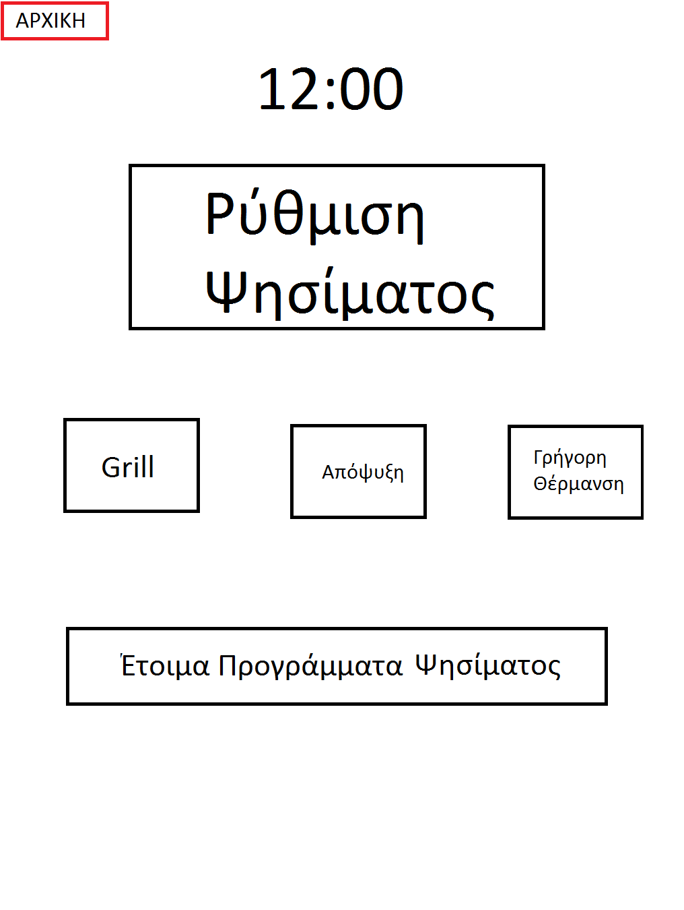
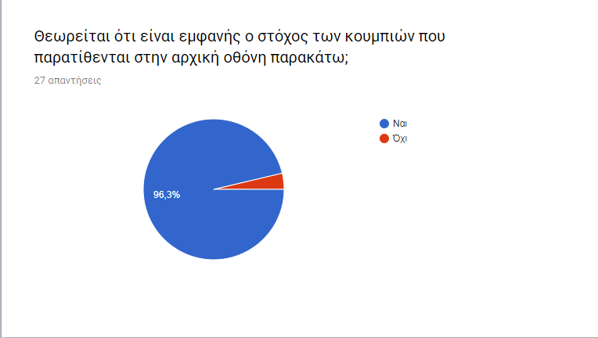
Απόψεις χρηστών σε θέματα διεπαφών(2)

Slide 11
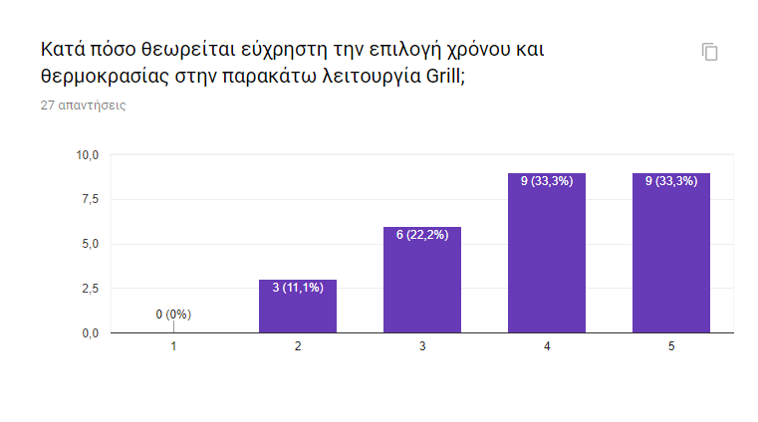
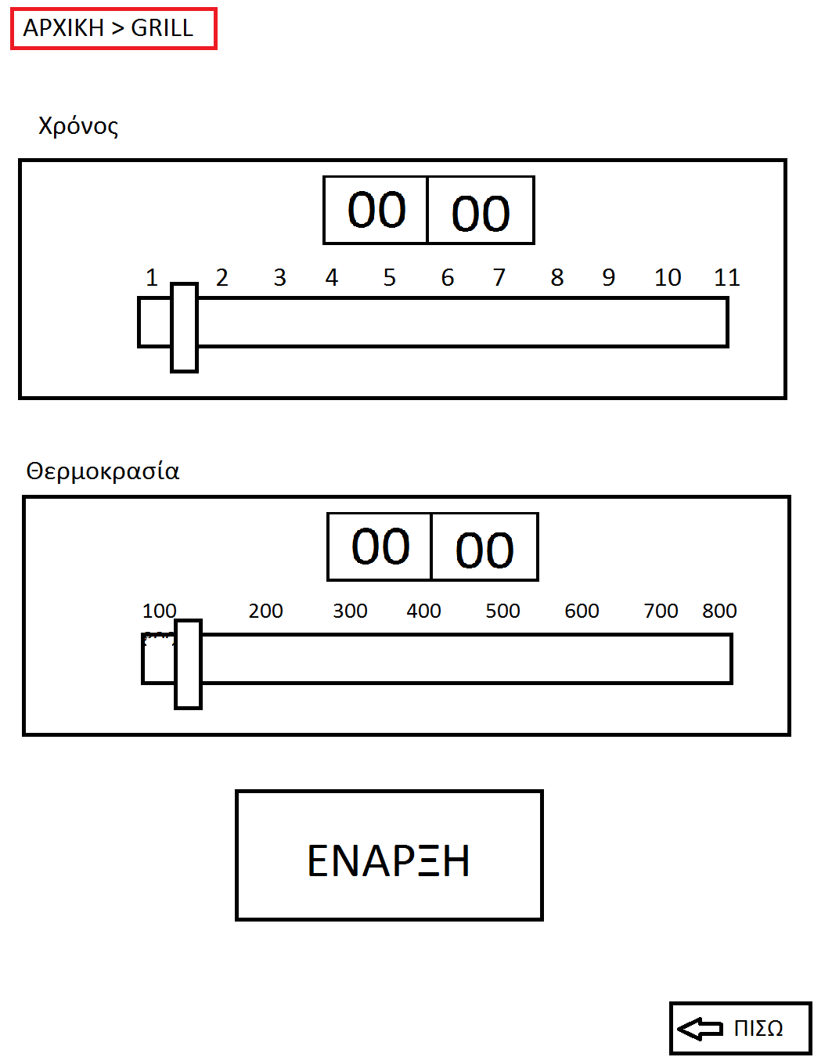
Απόψεις χρηστών σε θέματα διεπαφών(3)

Slide 12
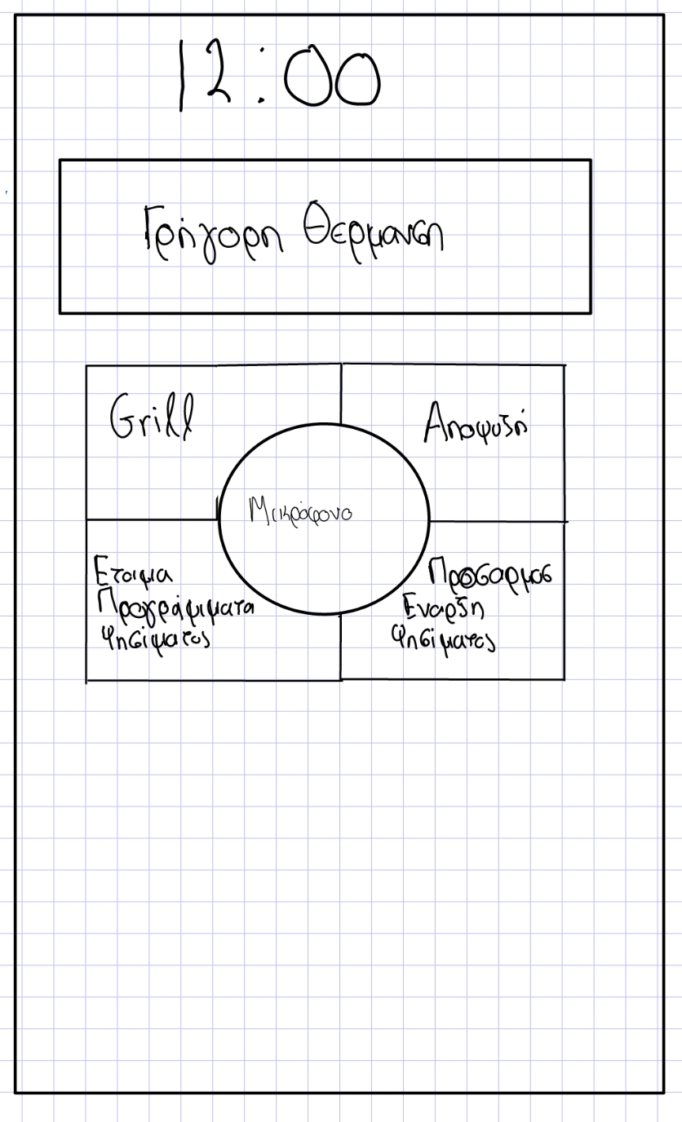
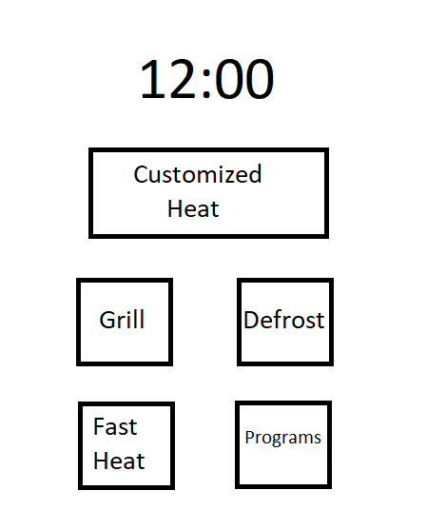
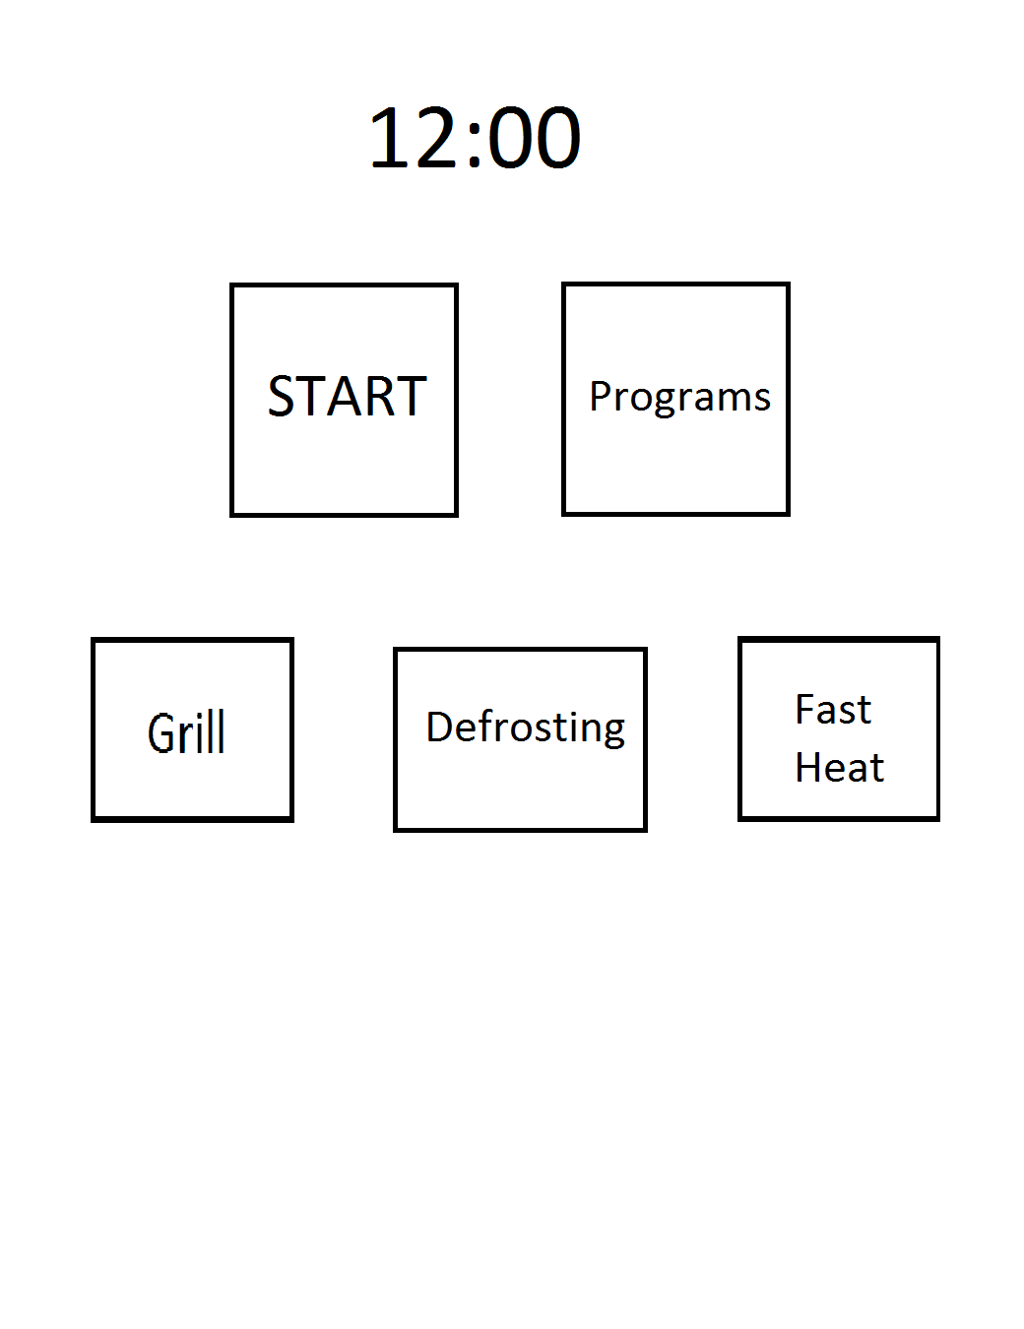
Χάρτινα Πρωτότυπα(Αρχίκη οθονη)
ΕΝΑΛΛΑΚΤΙΚΕΣ ΓΙΑ ΤΗΝ ΑΡΧΙΚΗ ΟΘΟΝΗ ΤΗΣ ΔΙΕΠΑΦΗΣ

Slide 13
Χάρτινα Πρωτότυπα(Αρχίκη οθονη)
ΤΕΛΙΚΗ ΕΚΔΟΧΗ

Slide 14
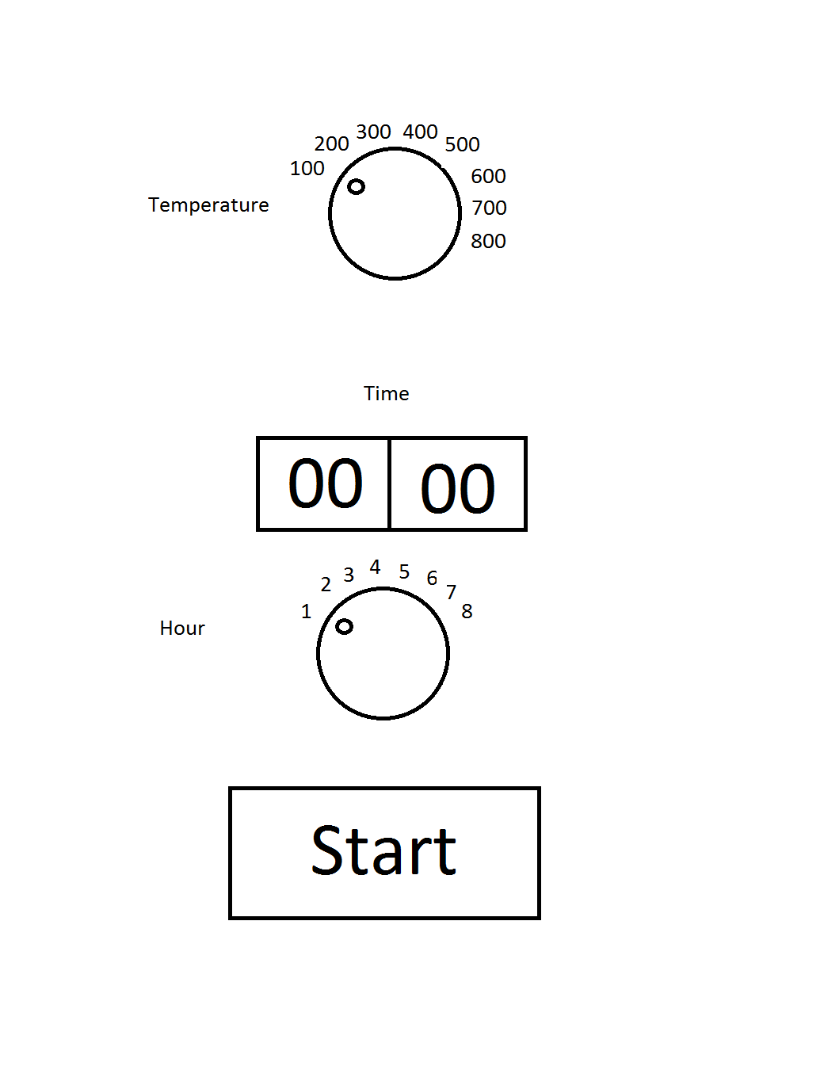
Χάρτινα Πρωτότυπα(Grill/Ρύθμιση Ψησίματος)
ΑΡΧΙΚΗ ΕΚΔΟΧΗ
ΤΕΛΙΚΗ ΕΚΔΟΧΗ

Slide 15
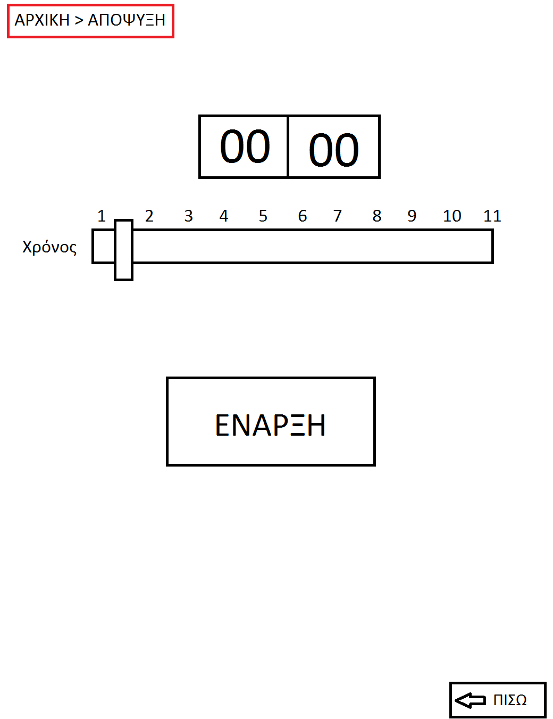
Χάρτινα Πρώτοτυπα(Απόψυξη/Γρήγορη Θέρμανση)
ΤΕΛΙΚΗ ΕΚΔΟΧΗ

Slide 16
Χάρτινα Πρώτοτυπα(Έτοιμα Προγράμματα Ψησίματος)
ΤΕΛΙΚΗ ΕΚΔΟΧΗ

Slide 17
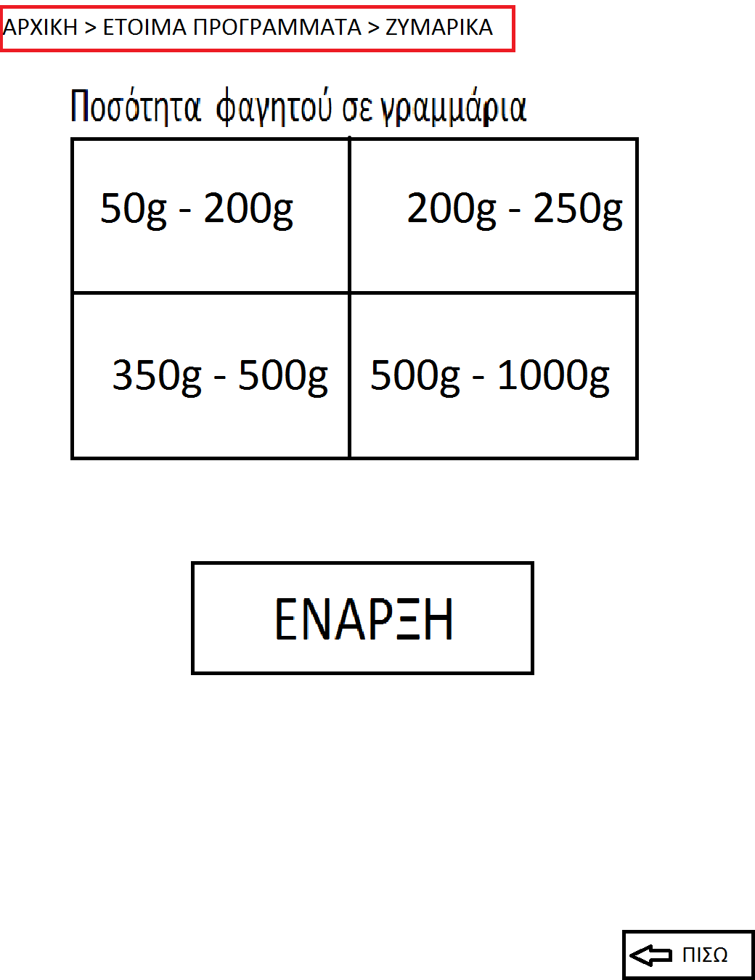
Χάρτινα Πρώτοτυπα(Εκτέλεση συγκεκριμένου προγράμματος)
ΤΕΛΙΚΗ ΕΚΔΟΧΗ

Slide 18
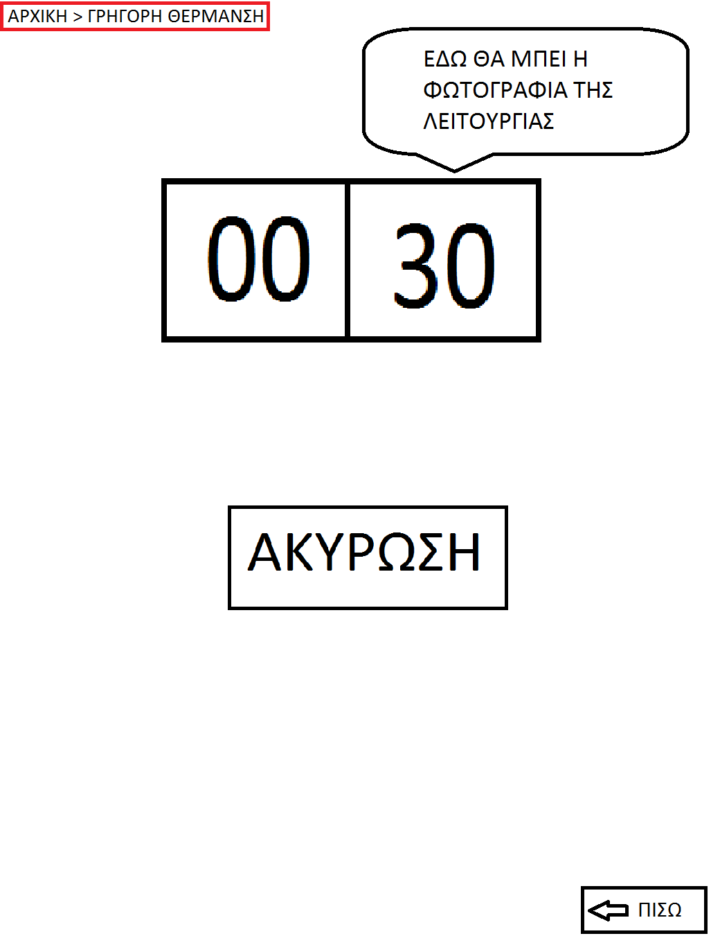
Χάρτινα Πρώτοτυπα(Οθόνη ψησίματος)
ΤΕΛΙΚΗ ΕΚΔΟΧΗ

